Slide 1
7.4 一元一次方程的应用
第1课时
WWW.PPT818.COM

Slide 2
学习目标：
1、经历运用方程解决实际问题的过程，发展应用数学的意识；
2、学会列一元一次方程解决有关的实际问题，总结运用方程解决实际问题的步骤；
3、通过列一元一次方程解决实际问题，经历思考、探究、交流等活动过程提高分析问题、解决问题的能力。

Slide 3
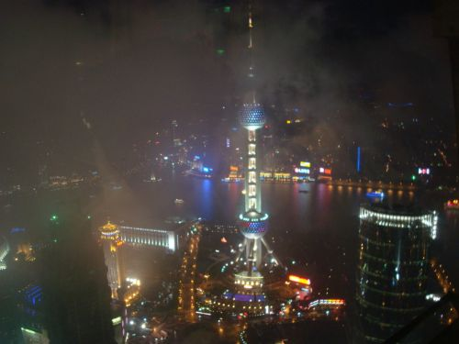
思考：题目中的已知量是什么？未知量是什么？等量关系是什么？
：
引例 吴敬是我国明代的数学家，是《九章算法比类大全》的作者，他的一首诗至今尚在流传。
巍巍宝塔高七层，
点点红灯倍加增。
灯共三百八十一，
请问顶层几盏灯。
这首诗的意思是：一座雄伟壮丽的七层宝塔，层层飞檐上闪烁着红灯，下层红灯数目是相邻上层的２倍。如果共有381盏灯，请问顶层有几盏灯？

Slide 4
解：设宝塔顶层有x盏灯，那么由上而下，每层依次有
2x、4x、8x、16x、32x、64x盏灯，
由题意可列：
x+2x+4x+8x+16x+32x+64x=381
解这个方程，得：
x=3
所以，这个宝塔顶层有3盏灯。

Slide 5
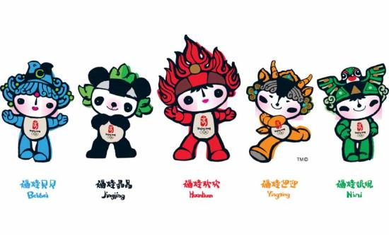
试一试
吉祥物：福娃
会徽

Slide 6
1988年汉城奥
运会我国获
得几枚金牌？
2008年北京奥运会
上，我国获得51枚金牌.
比1988年汉城奥运会获得
金牌数的16倍少29枚.

Slide 7
例：时代中学在“迎春杯”科普知识竞赛中，规定答题时先按抢答器，答对一次得20分，答错、答不出或提前抢答均扣掉10分。七年级八班代表队按响抢答器12次，最后得分是120分，这个代表队答对的次数是多少？
 | 答对 | 答错、答不出或抢答
次数/次
得分/分
分析：
x
12-x
20x
10（12-x）

Slide 8
等量关系：答对得的分—扣得分=120
解：设这个代表队共答对x次，那么答错、答不出或提前按抢答器的为（12-x）次。于是，答对共得20x分，扣掉10（12-x）分。根据题意得
20x-10（12-x）=120
解这个方程，得
x=8
所以，这个代表队答对8次
思考：如果设扣分次数是x，你能列出方程吗？

Slide 9
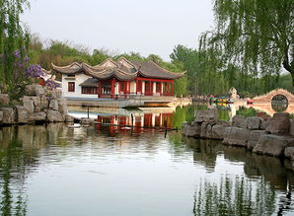
为响应安丘市政府“文明城市”的号召，青云山购进A,B两种树苗共12棵，已知A种树苗每棵20元，B种树苗每棵10元，若购进A,B两种树苗刚好用去了140元，问购进A,B两种树苗各多少棵？
 | 单价 | 棵树 | 费用
A种树
B种树
等量关系是：A种树的费用+B种树的费用=140元

Slide 10
运用方程解决实际问题的一般过程是:
1.审题:分析题意,找出题中的已知量、未知 量及能表示应用题全部含义的等量关系;
2.设元:设未知数，并用其表示其他未知量；
3.列方程:根据相等关系列出方程;
4.解方程并检验方程的解是否正确、符合题意;
5.答：写出答案.

Slide 11
达标检测：
1、5位教师和一群学生一起去公园，教师按全票价每人7元，学生只收半价.如果门票总价计210元，那么学生有多少人？
思考:题目中已知量是什么？未知量是什么？等量关系是什么？
教师应付的票价+学生应付的票价=210

Slide 12
2、小亮用20元钱买了5千克苹果和2千克香蕉，找回2元，已知每千克香蕉的售价是每千克苹果售价的2倍。每千克苹果的售价是多少元？

Slide 13
我知道了…………
我感到困难是…………
小结：
(1)解应用题要学会借助列表分析法来分析数量关系;
(2)解决实际问题的一般过程：
审
设
列
解
答

Slide 14
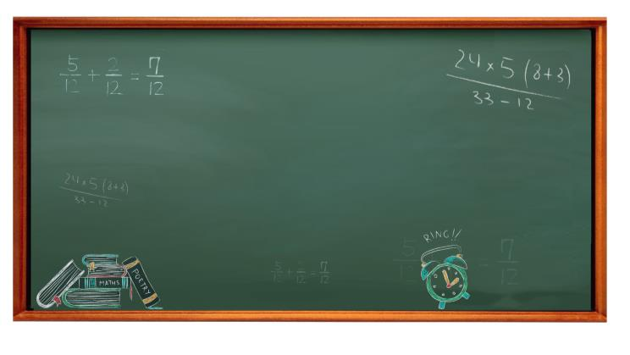
布置作业
完成教材165页练习第2题

